Slide 1
Tổng quan về lập trình bất đồng bộ

Slide 2
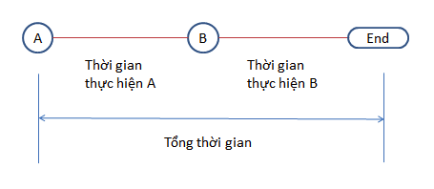
Xử lý đồng bộ
Đối với xử lý đồng bộ, bạn sẽ thực hiện công việc A; đợi A hoàn thành xong thì sẽ thực hiện B; rồi lại đợi B hoàn thành thì nhiệm vụ cuối cùng mới coi như xong.

Slide 3
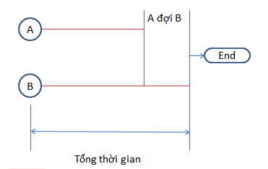
Xử lý đa luồng
Để khắc phục tình trạng này, các ngôn ngữ lập trình như C/C++, Java,... sẽ sử dụng cơ chế đa luồng (multi-thread). Nghĩa là mỗi công việc tốn thời gian sẽ được thực hiện trên một thread riêng biệt mà không can thiệp vào thread chính.

Slide 4
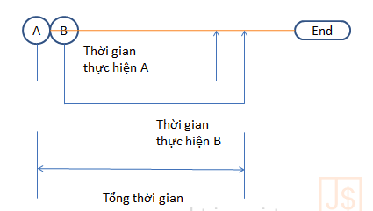
Xử lý đa luồng
JavaScript lại là một câu chuyện khác. Hai nền tảng quan trọng với JavaScript (trình duyệt và Nodejs đều là single-thread. Chính vì vậy, bạn không thể xử lý đa luồng với JavaScript được mà phải sử dụng cơ chế xử lý bất đồng bộ.

